Slide 1
Spring + Mybatis 연동 테스팅
성명: 신태균

Slide 2
문제
게시판서비스 중 게시글을 작성하고 데이터베이스에 저장하는 서비스 개발에 대한 테스트 작업입니다.
클라이언트 > 컨트롤러 > 서비스 > dao>mapper순으로 개발합니다.

Slide 3
1. 클라이언트
개발된 소스를 캡처하여 첨부하고 value, method, 파라미터를 구분하여 표시하시오.
-Value: bwrdo
-Method: post
-파라미터: vo를 통해 서버로 전송
(type, username, pass, title, content, viewmember)

Slide 4
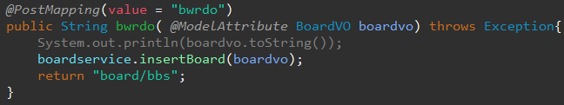

2. Controller
소스를 캡처하고 value, method, 파라미터 받는 설정을 구분하여 표시하시오.
Controller가 의존하는 서비스의 종류와 관련 소스를 첨부하시오.
-Value: bwrdo
-Method: post
-파라미터 받는 설정: ModelAttribute
-가 의존하는 서비스: BoardService
서비스단에게 데이터를 넘겨 비즈니스 로직을 수행하도록 한다.

Slide 5
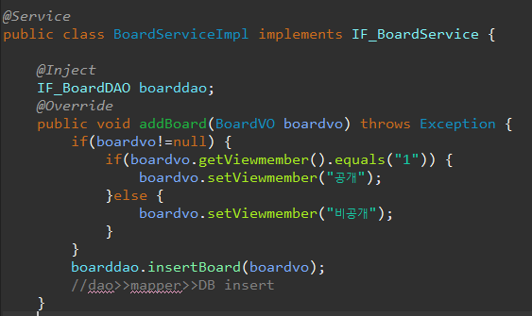
3. Service
소스를 캡처하고 메서드를 자바로 분석하여 설명하시오.
소스를 캡처하고 서비스 단에서 메서드의 의미를 서비스 관점에서 설명하시오.
-접근제어자는 public, 리턴타입은 void, 메서드명은 addBoard, 매개변수는 BoardVO boardvo이다.
-클라이언트에서 보낸 데이터를 컨트롤러에서 VO에 저장해 전송하면 서비스단에서는
VO로 데이터를 받아 처리한다. 서비스단에서 response는 없다.

Slide 6
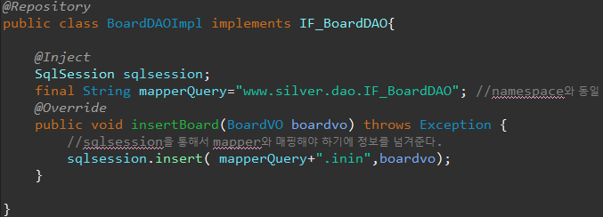
4. Dao
소스를 캡처하여 첨부하고 매핑하는 과정을 소스에 표시하고 설명하시오.
-insert 메서드의 첫번째 매개변수는 query의 id이므로
“mapper의 namespace” . ”mapper의 id”로 설정한다.
-insert메서드의 두번째 매개변수는 데이터이므로
서비스단에서 전달한 변수 boardvo를 설정한다.

Slide 7
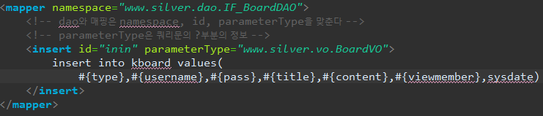
5. Mapper
설정한 매퍼를 매핑과 파라미터로 구분하여 설명하시오.
-mapper의 namespace, id, parameterType을 dao단과 매핑한다.
namespace와 id는 원하는 쿼리문을 식별하기 위해 사용하고,
parameterType은 dao단에서 받은 변수타입이다.
-dao단에서 받은 vo를 통해 type, username, pass, title, content,
viewmember를 넘겨받아 쿼리문 작성에 사용한다.

Slide 8
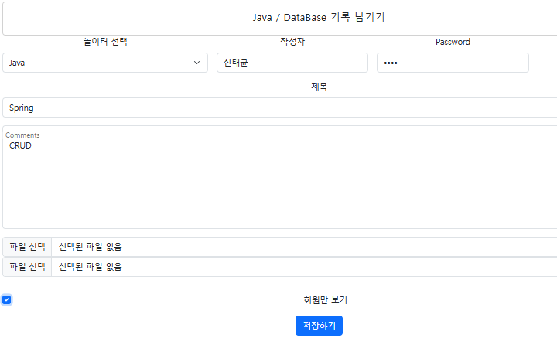
6. 데이터베이스 증빙
실제 데이터베이스에 저장 된 데이터를 증빙하세요

